Slide 1
Velkommen til kræsjkurs!
TDT4100 Objektorientert Programmering
24.05.2023

Slide 2
Agenda
Generelle tips
Java-teknikker
Prosedyreorientert programmering
Objektorientert programmering
Objektorienterte teknikker
Dette høres mye mer komplisert ut enn det egentlig er…
Notes:
Si at dersom folk har spørsmål underveis, er det bare å rekke opp hånda

Slide 3

Lenke til repo som vil brukes underveis:
https://github.com/Torstjo/Krasjkurs-OOP-2023

Slide 4

Litt om meg
Torstein Johnsrud
2. Klasse
Industriell økonomi og teknologiledelse
  Data
Undervisningsassistent TDT4100

Slide 5

DISCLAIMER!

Slide 6
Generelle tips
Skaff deg oversikt
Vurder flere løsninger
Begynn et sted
Prøv deg frem
Prøv å holde koden forståelig
Notes:
Skaff deg oversikt:
Les hele oppgaven før du starter
Ofte er det mange deler som beveger på seg i en oppgave, så det lønner seg å ha forstått hele eller mesteparten av oppgaven før man starter
Vurder flere løsninger
Ofte er det flere måter å løse en oppgave
Hvilken passer best for deg med tanke på kunnskap og omfang?
Begynn et sted:
Selv om man kanskje ikke vet hvordan alt skal implementeres før man begynner å kode, lønner det seg å begynne med det man tror man har forstått
Man har begrenset med tid til å tenke
Programmering er ofte slik at man forstår mer av omfanget underveis
Prøv deg frem:
Det er ingen som får til alt på første forsøk
Dersom du likevel prøver deg frem er det mer sannsynlig at du kommer på riktig spor
Dersom du ikke klarer å løse en oppgave fullstendig, er det fortsatt godt mulig du kan høste inn noen poeng, så bedre å levere ufullstendig kode enn ingenting
Prøv å holde koden forståelig:
Dette kan hjelpe sensor til å forstå tankegangen din, men er også nyttig for deg!
Med forståelig kode er det lettere å finne feil og vite hva som er implementert og hva som mangler
Gode practices:
Forståelige klassenavn (Som ikke heter det samme som innebygde klasser (eks: List.java))
Forståelige metodenavn
Kommentarer (hvis du får tid)

Slide 7
Litt om Java
Modifiers
  Aksessmodifikatorer
  Final
  Static
Datatyper
Argumenter
Collections
Sammenligning
Notes:
Vis staticTest og finalTest

Slide 8
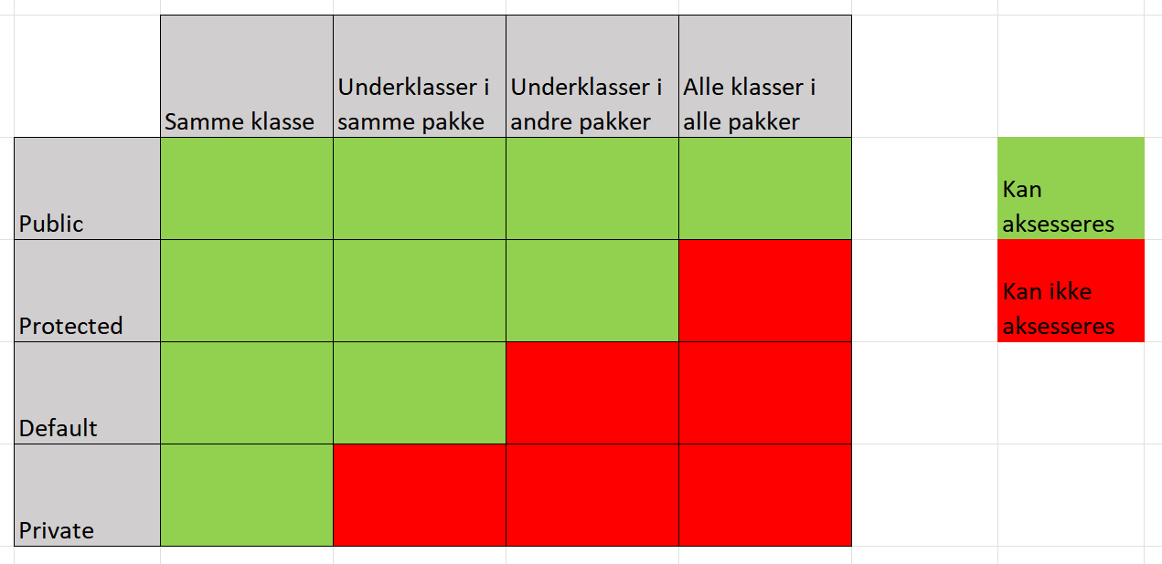

Slide 9
Litt om Java
Modifiers
Datatyper
  Primitives
  Non-primitives
Argumenter
Collections
Sammenligning

Slide 10
Datatyper
Forskjellen på primitives og non-primitives
  Predefinert eller ikke
  Skrivemåte (Stor forbokstav)
Eksempler på primitive:
  int
  double
  boolean
  char
Eksempler på non-primitive
  String
  List
  …

Slide 11
Litt om Java
Modifiers
Datatyper
Argumenter
  VarArgs
Collections
Sammenligning

Slide 12
Variable Arguments (VarArg)
Et vilkårlig antall parametere
En metode kan kun ha 1 VarArg
Vi ser på et eksempel…
Notes:
Vis varArgTest

Slide 13
Litt om Java
Modifiers
Datatyper
Argumenter
Collections
  Collection
  List
  ArrayList
  HashMap
Sammenligning

Slide 14
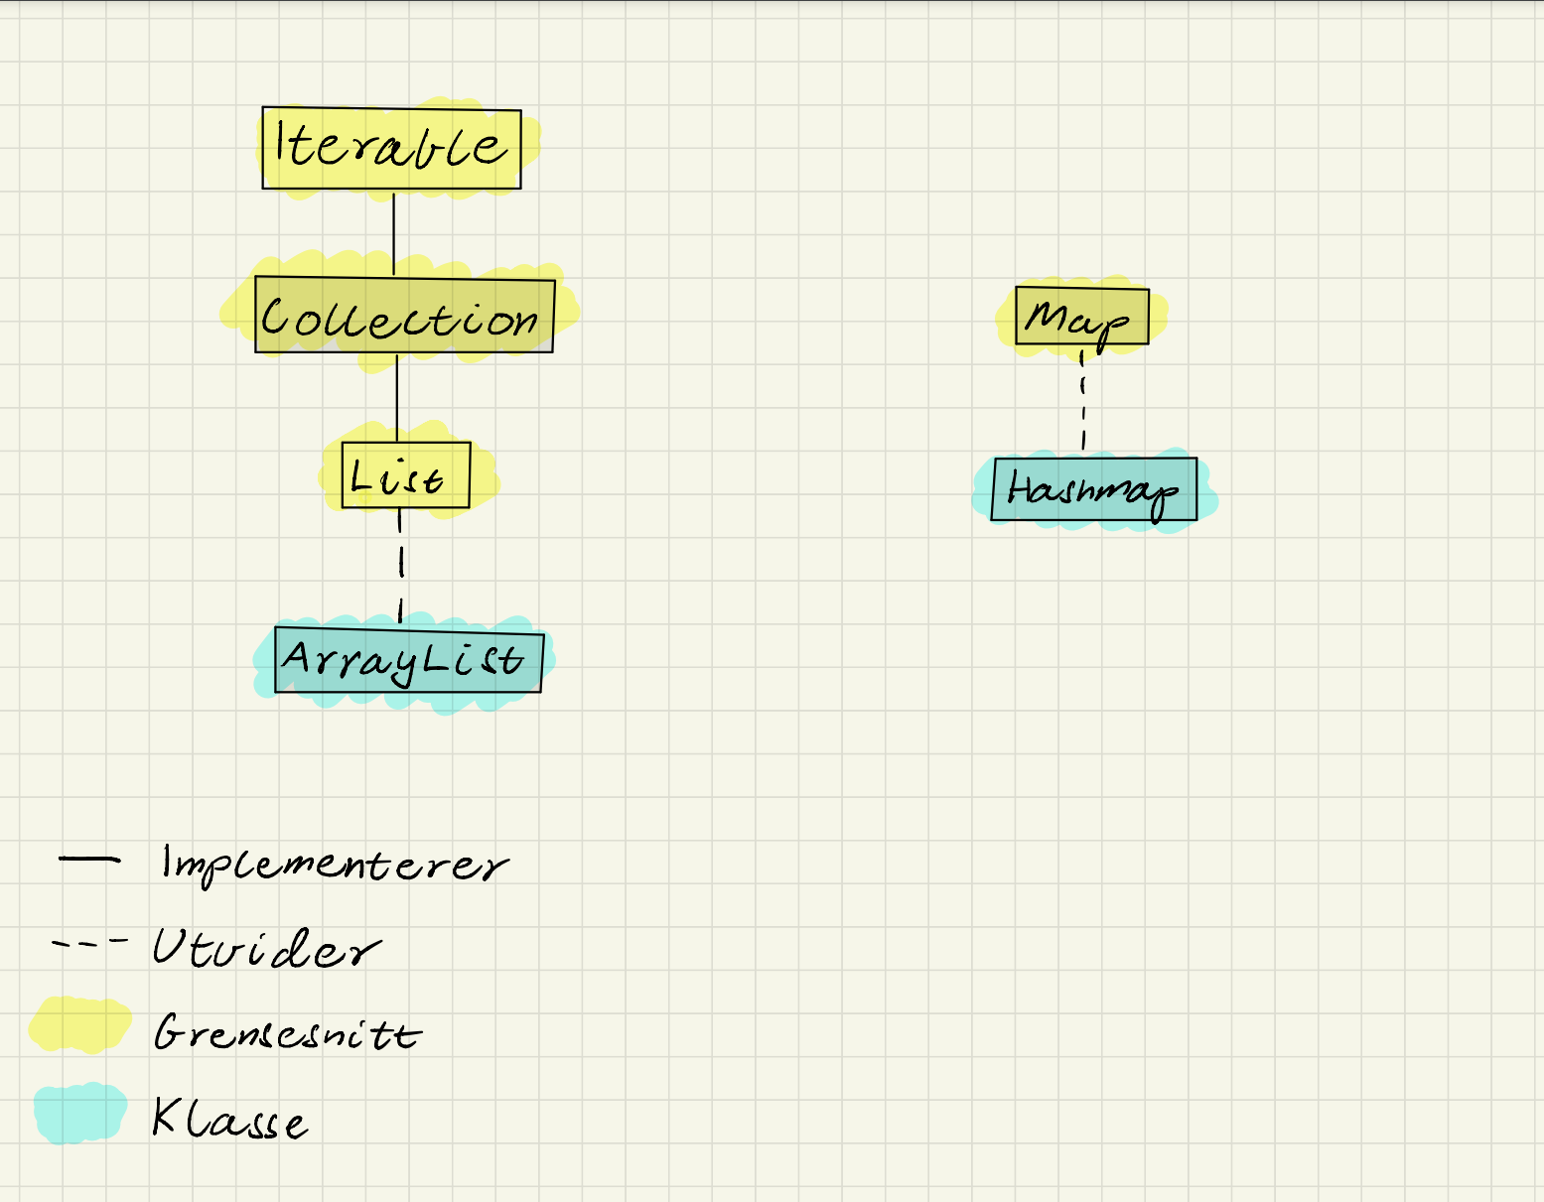

Slide 15
Litt om Java
Modifiers
Argumenter
Datatyper
Collections
Sammenligning
  == vs .equals()
  == sammenligner plassering i minne
  .equals() sammenligner verdi
Notes:
Vis sammenligningsTest

Slide 16
Grensesnitt
Ble postet på Blackboard at mange oppgaver vil forholde seg til interface (grensesnitt)
  Hva kan dette bety?
«Et grensesnitt er en helt abstrakt klasse som brukes til å relatere metoder med lignende objekter»
  Definerer et sett med metoder
  Kan ikke instanseres
  Uttrykkes gjennom andre klasser som implementerer grensesnittet
Notes:
Kommer til å se ganske mange grensesnitt ila forelesningen
Kan f.eks lage et eksempelgrensesnitt med noen metoder også implementere det i en annen klasse

Slide 17
Funksjonelle grensesnitt
Comparator/Comparable
  Hvordan sortere «hjemmelagde» objekter?
  Comparable: Implementeres internt
  Comparator: Implementeres eksternt
  Eksempel:
    Movie (Comparable)
    V2022 Basketballoppgave (Comparator)
Iterator/Iterable
Predicate
Andre funksjonelle grensesnitt
Notes:
Movie: Movie.java
BasketballComparators: Player.java, PlayerGameStat.java, BasketBallComparators.java (TODO)

Slide 18
Iterator/Iterable
Iterable: Noe som kan itereres over
  Kan transformeres til en iterator
  .iterator()
Iterator: En iterable i en tilstand der den kan itereres over
  .next() – Returnerer det neste elementet
  .hasNext() – Boolean
Vi ser på et eksempel…
  Kont 2022 del 1 (a, b og c)
Notes:
A: Post.java, Leg.java
B: Race.java
C: Route.java, RouteFactory.java

Slide 19
Funksjonelle grensesnitt
Comparator/Comparable
Iterator/Iterable
Predicate
  Tar inn et element og returnerer en boolsk verdi
  Brukes gjerne til å teste om et element oppfyller spesifikke krav
  .test()
  Vi ser på et eksempel…
    MovieDatabase Kont 2020
Andre funksjonelle grensesnitt
Notes:
MovieKont20.java og MovieRegister.java (TODO)

Slide 20
Funksjonelle grensesnitt
Comparator/Comparable
Iterator/Iterable
Predicate
Andre funksjonelle grensesnitt
  BinaryOperator, UnaryOperator, Function…

Slide 21
Streams
Streams er et verktøy for å behandle et og et objekt i en samling av gangen
Typiske problemer som kan løses med streams:
  Sortering -> .filter()
  Modifisering -> .map()
  Predikater -> .anyMatch()
  Oppsamling -> .collect(Collectors.toList()) / .toList()
NB! Forskjell på toList() og .collect(Collectors.toList())
  .toList() returnerer en ikke-muterbar liste
  .collect(Collectors.toList()) returnerer en muterbar liste
Vi ser på noen eksempler…
  Forskjell på .toList() og .collect(…)
  Del 8 V2021
Notes:
VIKTIG Å NEVNE: Streams er aldri en nødvendighet. Hva enn en stream gjør, kan også gjøres med f.eks løkker, men det er mye smudere og mindre tidkrevende
Vis først collectTest
Del 8: UniversityHandbookUtils (TODO)

Slide 22
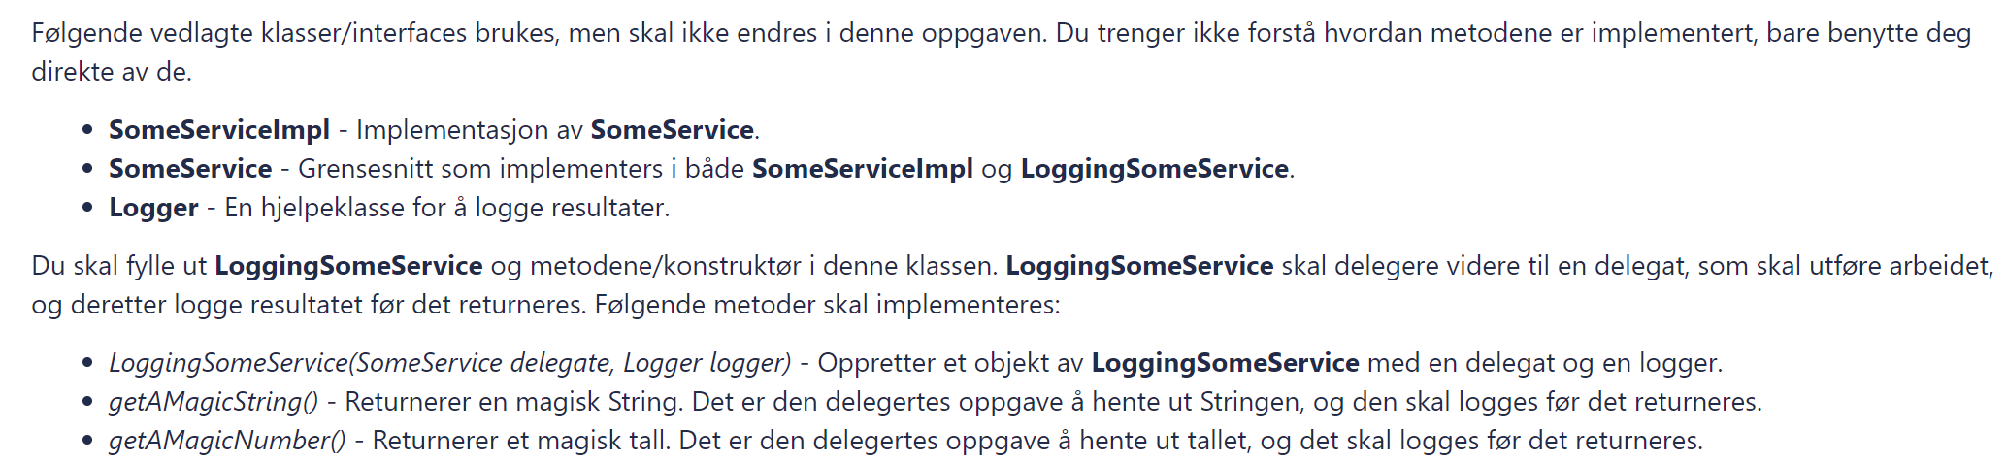
Delegering
Å overlate en oppgave til en annen del av systemet
  I TDT4100, gjerne å la en klasse gi oppgaver til andre klasser
Sentralt i objektorientering
Del 3 V2021
Notes:
Logger.java, SomeService.java (Interface), SomeServiceImpl.java, LoggingSomeService.java (TODO)

Slide 23

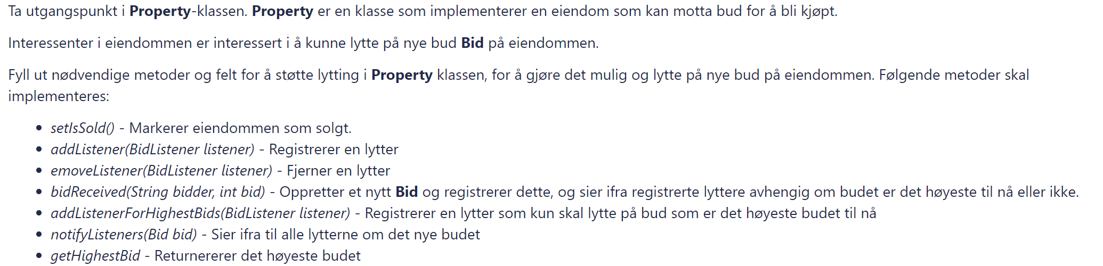
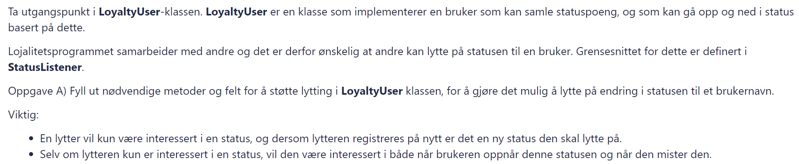
Observatør/Observert
Når et objekt følger med på oppførselen til et annet objekt
  Skjer gjerne gjennom et varslingssystem
Sentralt i objektorientering
Del 5 V2021
Del 5 K2021
Notes:
V2021: StatusListener.java (Interface), LoyaltyAward.java, LoyaltyUser.java (TODO), RentalCarListener.java (TODO)
K2021: BidListener.java (Interface), Bid.java, Property.java (TODO)

Slide 24
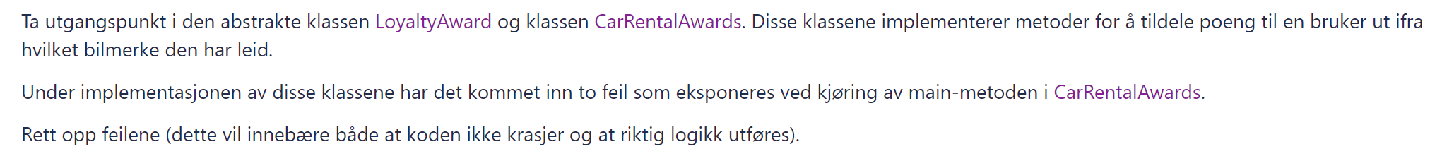
Arv
Nyttig dersom man har flere lignende klasser
  En generell klasse X som arves fra
  Spesialiseringer av X som legger til individuell funksjonalitet
Protected modifikator
«Super»
Del 6 V2021
Del 6 K2021
Notes:
V2021: CarRentalAwards.java (Finn feilene, mangler statisk og mangler super)
K2021: BusinessProperty.java (TODO)

Slide 25

Filbehandling
Handler om å lese inn fra en strøm eller skrive til en strøm
  InputStream/OutputStream
Finnes mange måter å gjøre dette på, men de vanligste er…
  Reader/Writer
  Scanner (Kun lesing)
  Files
Del 7 V2021 (InputStream & Scanner)
Notes:
Vis frem de ulike filbehandlingsmetodene
V2021: Course.java, UniversityHandbook.java (TODO)

Slide 26

Testing
En viktig del av utvikling -> Sørge for at alt fungerer som det skal
  Junit
MedianComputerTest V2020
Notes:
Teste at den klarer å regne ut partall riktig, oddetall riktig og 0 tall
V2020: MedianComputer.java (TODO), MedianComputerTest.java (TODO)

Slide 27
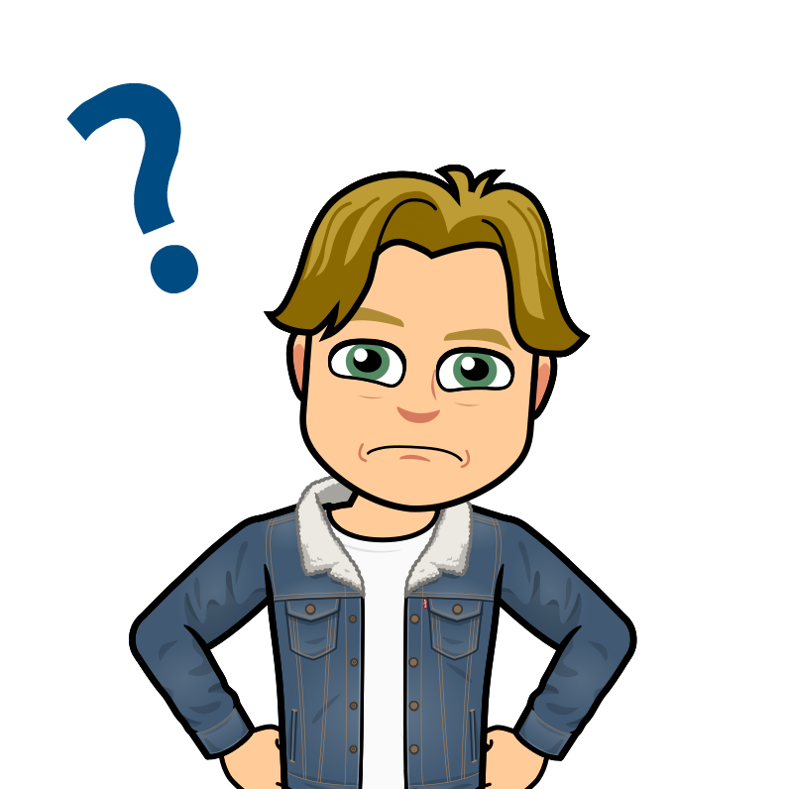
Spørsmål?

Slide 28
Masse lykke til på eksamen!
Om du har spørsmål, kan du ta kontakt på mail: torstjo@stud.ntnu.no

